Slide 1
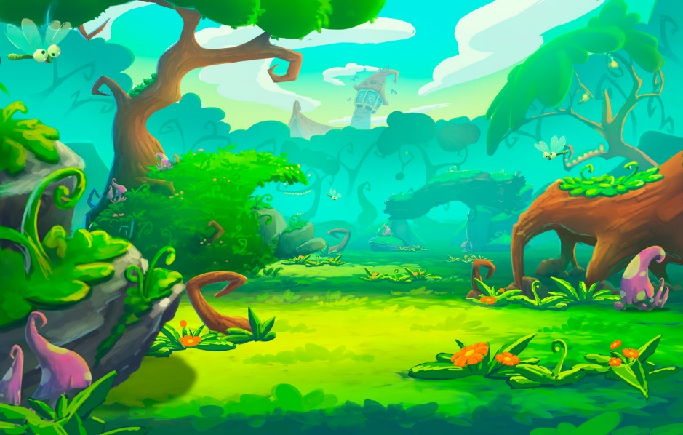
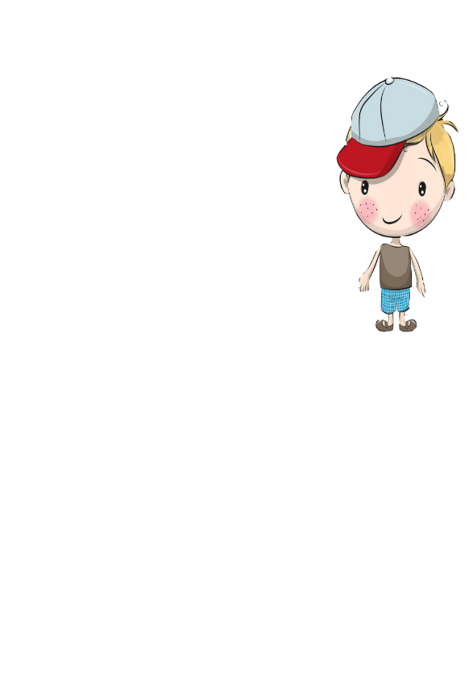
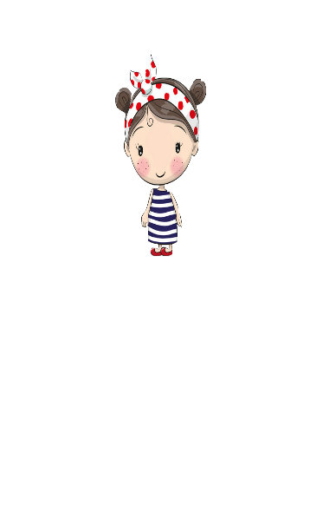
PHÒNG GD&ĐT QUẬN LONG BIÊN
TRƯỜNG MN SƠN CA
Tăng tốc
TRÒ CHƠI CỦNG CỐ GỘP 2 NHÓM ĐỐI TƯỢNG TRONG PHẠM VI 5
GV: Trần Thị Hương Quỳnh
Lớp MG nhỡ B2
START

Slide 2






1
2
3
4
5
6
7
Đội 1
Đội 2
Đội 3

Slide 3

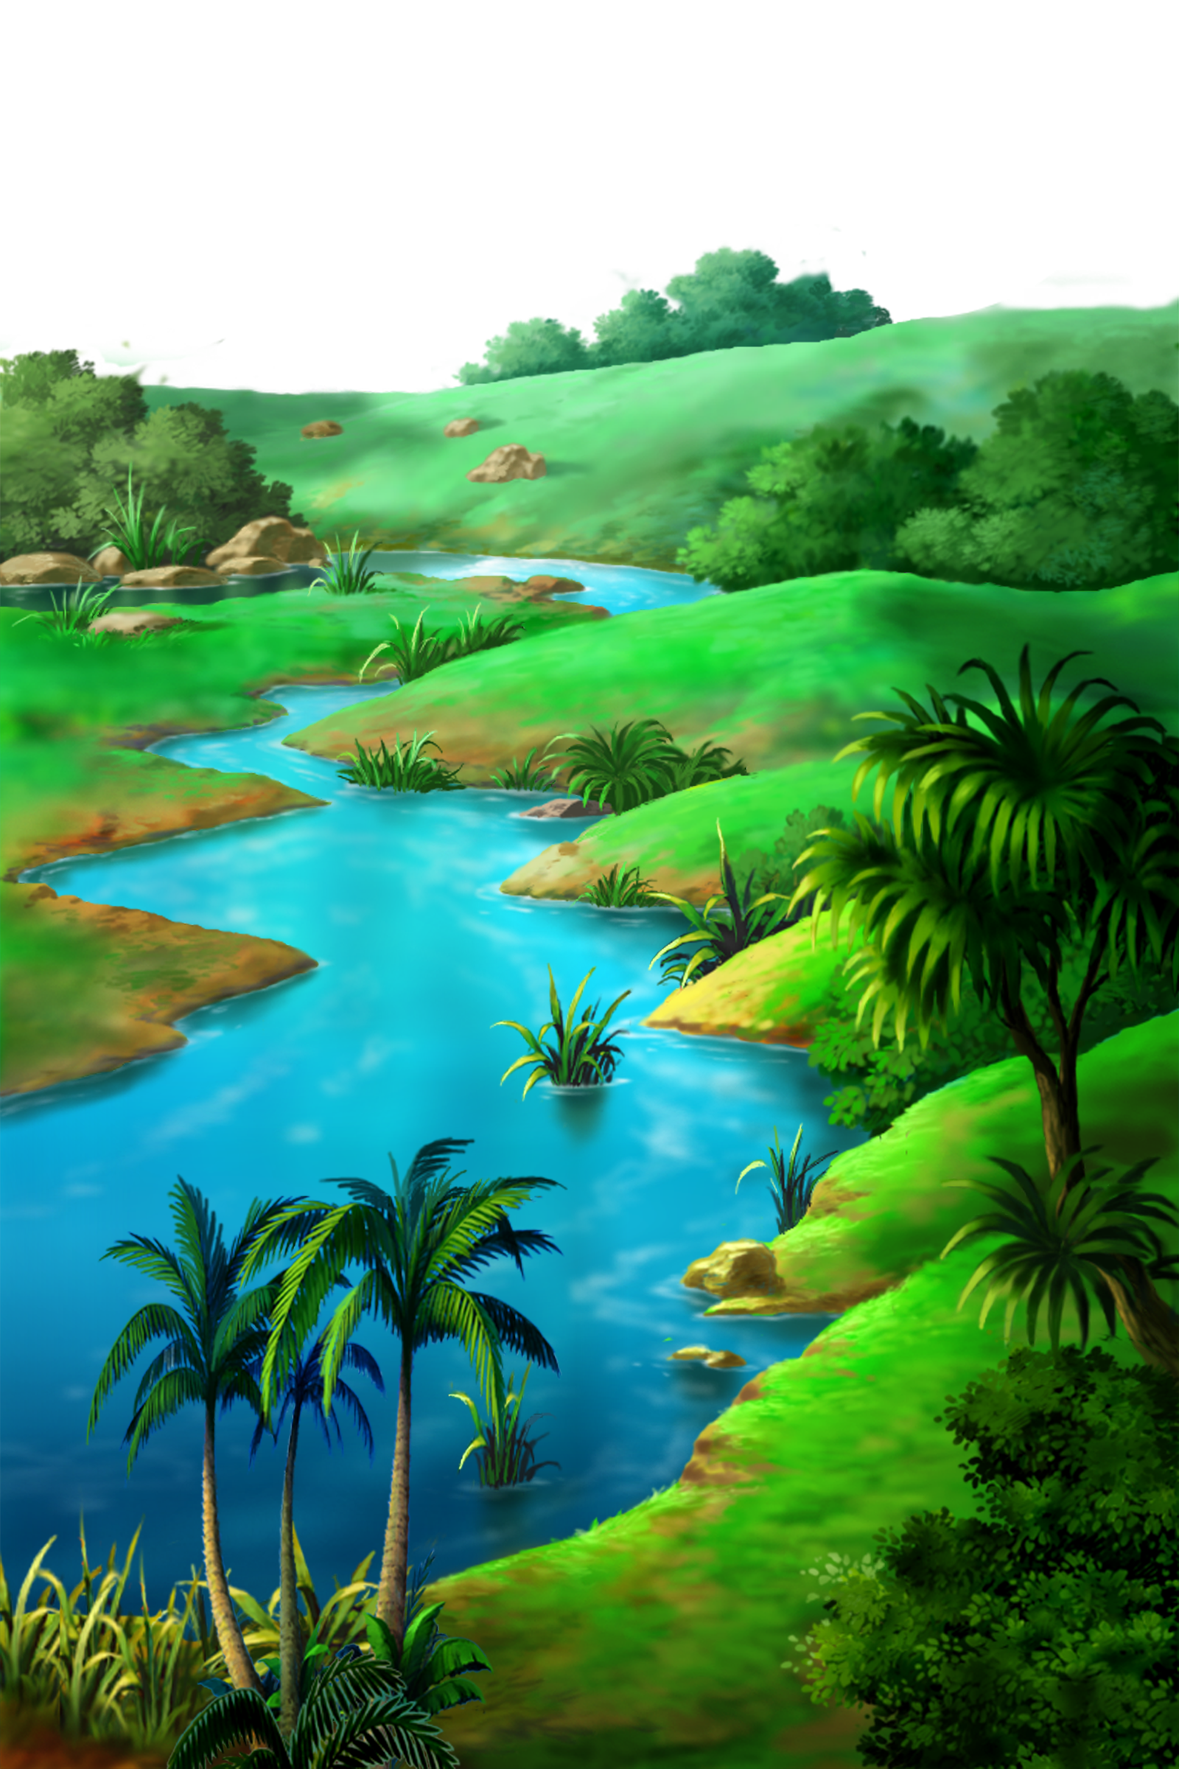



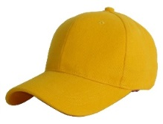
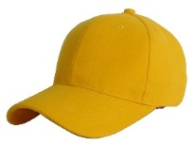









0
3
1
Câu 1
2
?
CHƠI TIẾP

Slide 4








1
3
0
Câu 2
2
?
CHƠI TIẾP

Slide 5























1
3
0
Câu 2
2
?
CHƠI TIẾP

Slide 6
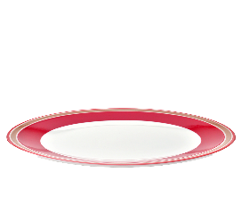
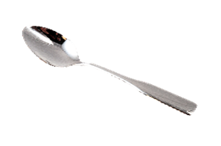


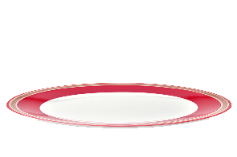
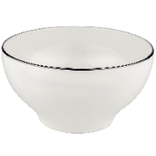
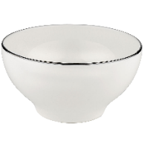
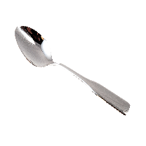
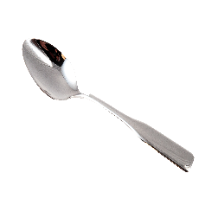

0
1
3
Câu 4
2
?
CHƠI TIẾP

Slide 7



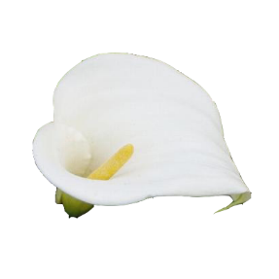




















2
1
3
Câu 7
0
?
CHƠI TIẾP

Slide 8
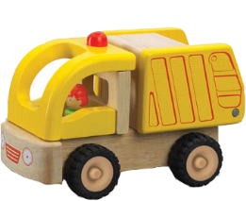
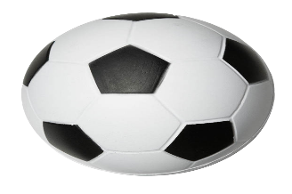
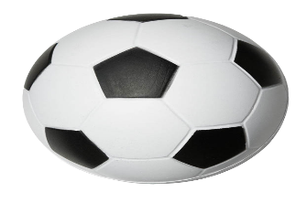





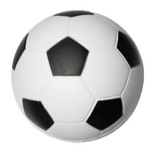
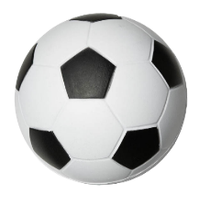

3
2
0
Câu 6
1
?
CHƠI TIẾP

Slide 9










2
1
3
Câu 7
0
?
CHƠI TIẾP

